Slide 1


Název prezentace
Název projektu | Rozvoj vzdělávání na Slezské univerzitě v Opavě
Registrační číslo projektu | CZ.02.2.69/0.0./0.0/16_015/0002400
Expertní systémy
Znalosti
Jan Górecki

Slide 2
Charakteristické rysy znalostí
  . znalosti umožňují odvodit nové informace
  . znalosti ukazují zákonitosti, vztahy, pravidla
  . prakticky používané při řešení problémů
  . zobecnění empirických zkušeností
  . heuristická, intuitivní povaha (tacitní znalosti)
  . neúplné, měnící se
  . nepřesné, neurčité, nejisté, vágní
  . spojené se způsobem usuzování
  . úzce specializované
Pojetí znalostí v rámci logiky usuzování a inferenčního
mechanismu, který ji prakticky realizuje:
Nová znalost je taková, která není daným inferenčním
mechanismem odvoditelná z již dostupných znalostí.
Notes:
csvukrs

Slide 3
Informace a znalosti
Rozhodovací proces – expert vybavený znalostmi zvažuje data relevantní pro daný problém a činí rozhodnutí
Znalosti expert získal vzděláním a zkušeností
Vybraná data představují informace
Zdroj znalostí (expert) a zdroj informací (sebraná data) se liší
Jestliže se můžeme spolehnout při sběru na automatický proces nebo úředníka, hovoříme o datech, resp. informacích. Správnost dat může být objektivně verifikována.
Jestliže hledáme experta, potom hovoříme o znalostech obsahujících abstrakce a generalizace.
Notes:
csvukrs

Slide 4
Hierarchie znalostí
. moudrost
. znalost
. informace
. data
. šum
Notes:
csvukrs

Slide 5
Formy reprezentace znalostí (1)
. Predikátová logika, speciálně deskripční logika
Notes:
csvukrs

Slide 6
Formy reprezentace znalostí (2)
. Rámce
  -datové struktury reprezentující stereotypní situace
  -postupné vyplňování stránek, předdefinované hodnoty
  -dědičnost v hierarchii rámců (generalizace – specifikace)
  -teorii vytvořil M. Minsky
  -na jejím základě vzniklo objektově orientované programování
Notes:
csvukrs

Slide 7
Formy reprezentace znalostí (3)
. Sémantické sítě
  – grafová reprezentace objektů a relací mezi nimi formou
  orientovaných spojení
Notes:
csvukrs

Slide 8
Formy reprezentace znalostí (4)
. Konceptuální grafy -zobecnění rámců a sémantických sítí
  -J.F.Sowa: Knowledge Representation: Logical, Philosophical,
  and Computational Foundations. 2000, 594 str.
. Reprezentace znalostí pravidly
Notes:
csvukrs

Slide 9
Historie
Egypt: 17. století př.n.l. – tzv. Smythův papyrus (1882) se objevilo 48 pravidel ve stejném tvaru o poraněních hlavy
KDYŽ má pacient tento symptom,
PAK se jedná o následující poranění
60. a 70. léta – odklon od algoritmů k systémům využívajícím znalosti – DENDRAL – analýza molekul – první komerčně úspěšný ES
Notes:
csvukrs

Slide 10
Tvary pravidel (1)
Pravidla (rules) mohou mít například takovéto tvary:
    IF předpoklad THEN závěr
    IF situace THEN akce
    IF podmínka THEN závěr AND akce
    IF podmínka THEN důsledek1 ELSE důsledek2
V předpokladové části (antecedentu) se mohou vyskytnout spojky AND a OR, v důsledkové části (konsekventu) se může vyskytnout spojka AND. Součástí pravidla může být také tzv. kontext, ve kterém má být pravidlo uvažováno.
Notes:
csvukrs

Slide 11
Tvary pravidel (2)
Jiný způsob zápisu pravidla if E then H: E → H
(E – evidence, H – hypothesis).
Pravidlo E → H neznamená totéž, co implikace E ⇒ H.
Notes:
csvukrs

Slide 12
Pravidlové systémy
Většina znalostních systémů je založena na pravidlech, nebo kombinuje pravidla s jiným způsobem reprezentace.
Pravidlové systémy se od klasických logických systémů odlišují nemonotonním uvažováním a možností zpracování neurčitosti.
Neurčitost se může vyskytnout jednak v předpokladech pravidla, jednak se může týkat pravidla jako celku.
Notes:
csvukrs

Slide 13
Inference v pravidlových systémech
Inference je založena na pravidle modus ponens:
To znamená, že jestliže platí předpoklad E a pravidlo E→H, pak platí závěr H. Modus ponens představuje přímé usuzování. Nepřímé usuzování je dáno pravidlem modus tollens:
Řešení problému spočívá v nalezení řady inferencí (inference chain), které tvoří cestu od definice problému k jeho řešení
Notes:
csvukrs

Slide 14
Základní strategie procesu usuzování
Usuzování řízené daty (dopředné řetězení, forward chaining):
Začíná se všemi známými daty a postupuje k závěru. Je vhodné pro problémy zahrnující syntézu (navrhování, konfigurace, plánování, rozvrhování, … ).
Usuzování řízené cíli (zpětné řetězení, backward chaining):
Vybírá možný závěr a pokouší se dokázat jeho platnost hledáním dat, které jej podporují. Je vhodné pro diagnostické problémy, které mají malý počet cílových hypotéz.
Notes:
csvukrs

Slide 15
Základní struktury v pravidlových systémech
Inferenční síť (inference network):
Závěry pravidel jsou fakta, která korespondují s předpoklady jiných pravidel. Znalostní bázi můžeme vizualizovat jako síť propojených pravidel a faktů.
Systém porovnávání se vzorem (pattern-matching system):
Závěry pravidel jsou obecnější a můžeme je chápat jako kolekce faktů, které mohou nebo nemusí korespondovat se vzory popsanými v předpokladech jiných pravidel.
Notes:
csvukrs

Slide 16
Inferenční síť
Inferenční síť může být reprezentována jako graf, jehož uzly jsou fakta a orientované hrany odpovídají pravidlům.
Inferenční sítě jsou užitečné pro domény, kde počet možných řešení je limitován, jako jsou např. klasifikační nebo diagnostické problémy. Tyto systémy jsou však méně flexibilní.
Inferenční sítě se snadněji implementují a snadněji se v nich zajišťuje vysvětlování.
Notes:
csvukrs

Slide 17
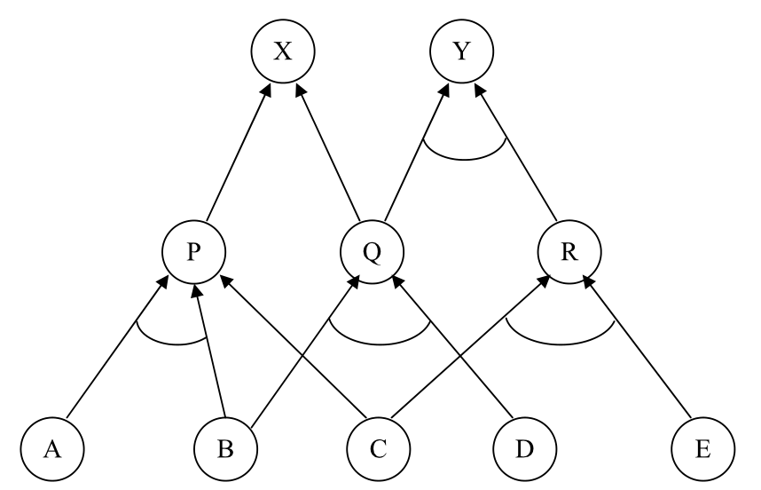
Inferenční síť - příklad
A ∧ B → P B ∧ D → Q P → X Q ∧ R → Y
C → P C ∧ E → R Q → X
Notes:
csvukrs

Slide 18
Systém porovnávání se vzorem
Vztahy mezi fakty a pravidly se ustavují až při běhu na základě úspěšného porovnání faktů se vzory, které se nacházejí v levých částech pravidel. V případě shody všech vzorů v levé části pravidla s fakty v bázi faktů se mohou provést akce v pravé části pravidla (např. to může být zápis faktu do báze faktů nebo zrušení faktu v bázi faktů).
Systémy založené na porovnání se vzorem se vyznačují vysokou flexibilitou a schopností řešit problémy. Jsou spíše aplikovatelné v doménách, kde počet možných řešení je vysoký nebo neomezený, jako je navrhování, plánování a syntéza.V těchto doménách nejsou předdefinovány vztahy mezi fakty a pravidly.
V těchto systémech se hůře zajišťuje podpora rozhodování za neurčitosti. V rozsáhlých aplikacích hrozí snížení efektivnosti při vyhledávání aplikovatelných pravidel.
Notes:
csvukrs

Slide 19
Základní kroky dopředného řetězení
1. Porovnání (matching):
Pravidla ze znalostní báze jsou porovnávána se známými fakty, aby se zjistilo, u kterých pravidel jsou splněné předpoklady.
2. Řešení konfliktu (conflict resolution):
Z množiny pravidel se splněnými předpoklady se vybírá pravidlo podle priority a v případě více pravidel se stejnou prioritou podle nějaké strategie .
3. Provedení (execution):
Provede se pravidlo vybrané v předchozím kroku. Důsledkem provedení pravidla může být přidání nového faktu do báze faktů, odstranění faktu z báze faktů, přidání pravidla do báze znalostí apod.
Obvykle je přitom uplatňována podmínka, že pravidlo může být aktivováno pouze jednou se stejnou množinou faktů.
Notes:
csvukrs

Slide 20
Příklady strategií řešení konfliktu
Strategie hledání do hloubky (depth strategy): preferována jsou pravidla používající aktuálnější data (data, která se v bázi faktů vyskytují kratší dobu).
Strategie hledání do šířky (breath strategy): preferována jsou pravidla používající starší data.
Strategie složitosti resp. specifičnosti (complexity strategy): preferována jsou speciálnější pravidla (pravidla mající více podmínek).
Strategie jednoduchosti (simplicity strategy): preferována jsou jednodušší pravidla
Notes:
csvukrs

Slide 21
Vhodné aplikace pro dopředné řetězení (1)
1. Monitorování a diagnostika řídicích systémů pro řízení procesů v reálném čase, kde data jsou kontinuálně získávána a měněna a kde existuje málo předem určených vztahů mezi vstupními daty a závěry. V těchto aplikacích se z důvodu potřeby rychlé odezvy používá inferenční síť.
Notes:
csvukrs

Slide 22
Vhodné aplikace pro dopředné řetězení (2)
2. Problémy zahrnující syntézu (navrhování, konfigurace, plánování, rozvrhování, … ). V těchto aplikacích existuje mnoho potenciálních řešení a pravidla proto musejí vyjadřovat znalosti jako obecné vzory. Přesné vztahy (inferenční řetězce) tudíž nemohou být předem určeny a musejí být použity systémy porovnávání se vzorem.
Notes:
csvukrs

Slide 23
Algoritmus zpětného řetězení (1)
1. Utvoř zásobník a naplň jej všemi koncovými cíli.
Notes:
csvukrs

Slide 24
Algoritmus zpětného řetězení (2)
2. Shromáždi všechna pravidla schopná splnit cíl na vrcholu zásobníku. Je-li zásobník prázdný, pak konec.
Notes:
csvukrs

Slide 25
Algoritmus zpětného řetězení (3)
3. Zkoumej postupně všechna pravidla z předchozího kroku.
  a) Jsou-li všechny předpoklady splněny, pak odvoď závěr (proveď pravidlo). Jestliže zkoumaný cíl byl koncový, pak jej odstraň ze zásobníku a vrať se na krok 2. Jestliže to byl podcíl (dílčí cíl), odstraň jej ze zásobníku a vrať se ke zpracování předchozího pravidla, které bylo dočasně odloženo.
  b) Jestliže fakty nalezené v bázi faktů nesplňují předpoklady pravidla, je zkoumání pravidla ukončeno.
Notes:
csvukrs

Slide 26
Algoritmus zpětného řetězení (4)
  c) Jestliže pro některý parametr předpokladu chybí hodnota v bázi faktů, zjišťuje se, zda existuje pravidlo, z něhož by mohla být tato hodnota odvozena. Pokud ano, parametr se vloží do zásobníku jako podcíl, zkoumané pravidlo se dočasně odloží a přejde se na krok 2. V opačném případě se tato hodnota zjistí od uživatele a pokračuje se v kroku 3.a) zkoumáním dalšího předpokladu.
Notes:
csvukrs

Slide 27
Algoritmus zpětného řetězení (5)
4. Jestliže pomocí žádného ze zkoumaných pravidel nebylo možné odvodit hodnotu důsledku, pak daný cíl zůstává neurčen. Odstraní se ze zásobníku a pokračuje se krokem 2.
Notes:
csvukrs

Slide 28
Vhodné aplikace pro zpětné řetězení
Zpětné řetězení je vhodnější pro aplikace, mající mnohem více vstupů než možných závěrů.
Dobrou aplikací pro zpětné řetězení je diagnostika, kde člověk komunikuje se znalostním systémem a zadává data pomocí klávesnice. Většina diagnostických systémů byla implementována pomocí inferenční sítě, protože vztahy mezi fakty jsou obvykle dobře známy.
Ideální pro zpětné řetězení jsou rovněž klasifikační problémy. Tento typ aplikace může být implementován buď pomocí inferenční sítě nebo pomocí vzorů v závislosti na složitosti dat.
Notes:
csvukrs

Slide 29
Příklady pravidlových systémů
ART
CLIPS
EXSYS
M.4
ILOG-RULES
OPS5
prázdný ES založený na Lispu, dopředné řetězení, algoritmus Rete
programové prostředí, dopředné řetězení, algoritmus Rete
prázdný expertní systém, dopředné a zpětné řetězení
programové prostředí, dopředné a zpětné řetězení, porovnávání se vzorem
programové prostředí, dopředné řetězení, algoritmus Xrete
programové prostředí, dopředné řetězení, algoritmus Rete
Notes:
csvukrs

Slide 30
Výhody a nevýhody pravidlových systémů
Výhody:
  modularita,
  uniformita,
  přirozenost.
Notes:
csvukrs

Slide 31
Výhody a nevýhody pravidlových systémů
Možné nevýhody a problémy:
  nebezpečí nekonečného řetězení,
  přidání nové rozporné znalosti,
  modifikace existujících pravidel,
  neefektivnost,
  neprůhlednost,
  pokrytí domény (existují domény vyžadující příliš mnoho pravidel).
Notes:
csvukrs

Slide 32
Děkuji za pozornost
Některé snímky převzaty od:
RNDr. Jiří Dvořák, CSc. dvorak@fme.vutbr.cz

